Slide 1
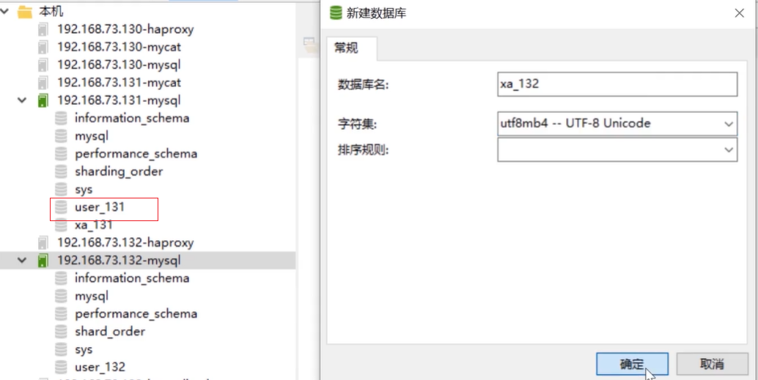

新建数据库
新建数据表

Slide 2
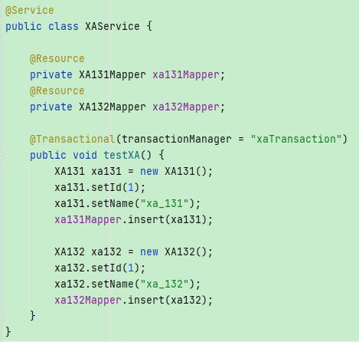
新建工程 xa-demo

Slide 3
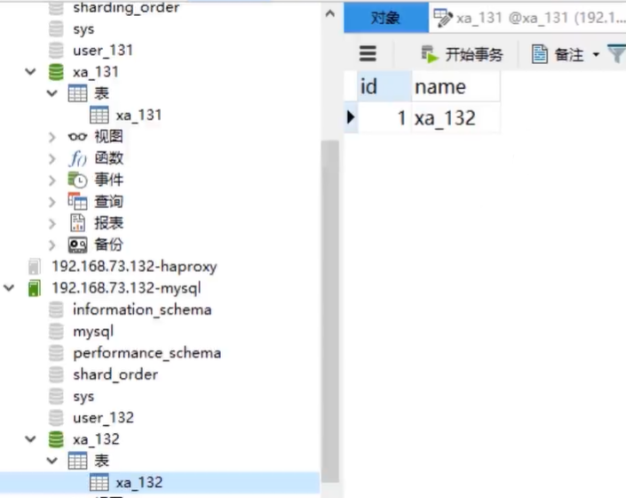
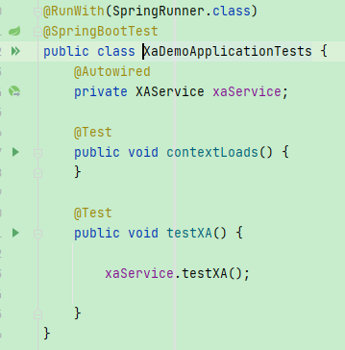

正常情况测试，数据均可插入

Slide 4

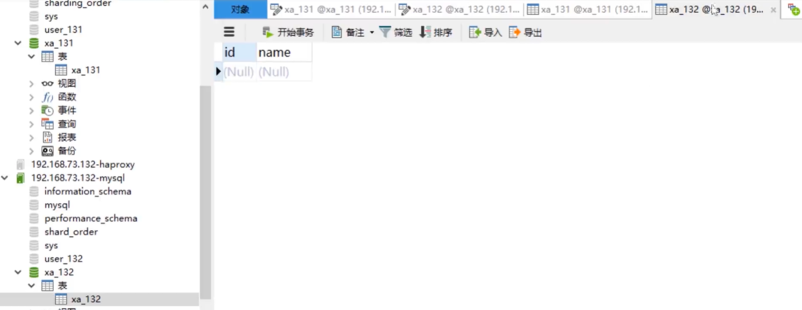


异常测试，修改132表的字段长度
两个表的事务均回滚
再次执行程序报错

